Slide 1
MENAMPILKAN MENU TOKO BUAH
DASAR SISTEM KOMPUTER

Slide 2
Pendahuluan
.
Program ini akan menyajikan daftar jenis-jenis buah yang tersedia beserta harga grosirnya. Informasi tersebut akan ditampilkan secara terstruktur, sehingga memudahkan pengguna untuk melihat pilihan buah dan harganya.
.
.

Slide 3

Identitas Project
Mata Kuliah : Dasar Sistem Komputer
Judul Project : Menampilkan Menu Toko Buah
Link Project GitHub :
https://github.com/RahmaDivaN1/DSK/commit/89c38b2c5e41d83ba1a2fbd9ded3a92b9fa70d42
Kelas : C
Nim : 2400018114
Nama : Rahma Diva Nurfitasari
For more info: UNIVERSITAS AHMAD DAHLAN
You can visit our sister projects: FREEPIK | FLATICON | STORYSET | WEPIK | VIDEVO

Slide 4
FITUR-FITUR YANG
DISEDIAKAN
Input Data Pelanggan (Nama, ID)
Menampilkan Menu Produk
Menginputkan pilihan produk

Slide 5
Deskripsi Cara Kerja
1. Inisialisasi Program :
Program dimulai dengan menampilkan pesan sambutan kepada pengguna dan meminta data pengguna seperti nama untuk memulai proses.
2. Menampilkan Menu Buah :
Program akan menampilkan daftar buah yang tersedia di toko beserta harga grosirnya secara terstruktur.
3. Input dan Validasi Pilihan Buah :
• Pengguna memasukkan kode atau nomor buah sesuai daftar.
• Program memvalidasi input untuk memastikan kode sesuai dengan daftar yang tersedia.

Slide 6
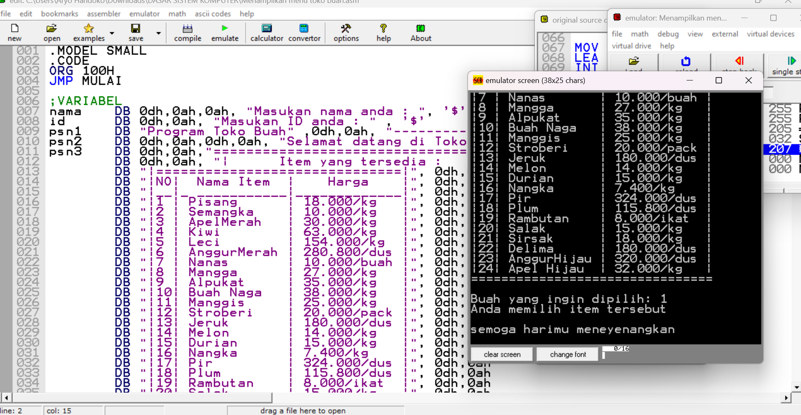
.
HASIL AKHIR PROGRAM

Slide 7
DEMONSTRASI PROGRAM
.

Slide 8
KESIMPULAN
.
Program Toko Buah dibuat untuk menampilkan daftar buah dan harga grosirnya dengan alur kerja sederhana, mulai dari inisialisasi, validasi input, hingga keluar program. Aplikasi ini mempermudah pengguna mengakses informasi dan memberikan pengalaman yang praktis serta efisien.
.
.

Slide 9
THANK YOU
.

